Slide 1

Manejo de Stock y Almacenamiento de Medicamentos en Bodega de Farmacia
Q.F. Alejandro Navarro Durán
Hospital El Carmen

Slide 2
Introducción
El ordenamiento y manejo de los medicamentos en la unidad de salud es un aspecto importante para el buen funcionamiento de la atención, pues permite:
Tener siempre medicamentos a disposición, sobre todo, los más importantes.
Reconocer en todo momento el nombre, concentración, buen estado, vía de administración y fecha de vencimiento de los medicamentos.

Slide 3
Introducción
Conservarlos en buen estado.
Despachar de manera correcta.
Evitar los pedidos de emergencia, cuestan dinero y tiempo.
- Ganar tiempo que podemos dedicar a otras actividades de atención.

Slide 4
Objetivos
Indicar los principios básicos para organizar la farmacia y conservar los medicamentos.
Manejar un registro de consumo y existencia de medicamentos.
- Realizar un pedido de medicamentos.

Slide 5
Cómo organizar la Farmacia y Bodega de Farmacia
Acomodar el lugar
Escoger, si es posible, un lugar separado del resto del Establecimiento, fresco, ventilado, sin humedad y claramente identificado.
Ese lugar tiene que ser seguro para evitar robos, y práctico para el despacho y la limpieza.
Ubicar los medicamentos en estantes. Las cajas de medicamentos que no caben en los estantes deben ponerse en polines para evitar que se mojen y estén directamente en el suelo.

Slide 6
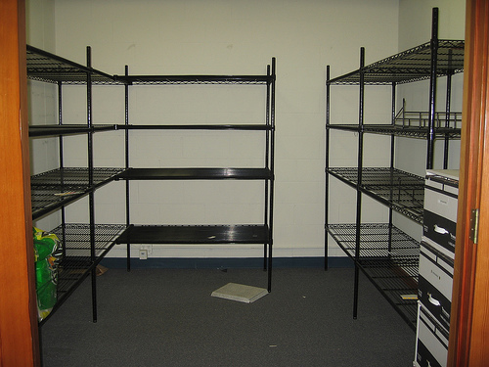
Cómo organizar la Farmacia y Bodega de Farmacia
Acomodar el lugar
Mantener la farmacia bien limpia para prevenir plagas de insectos, ratones, etc.
Debe estar conectado a un equipo electrógeno en caso de mantener medicamentos refrigerados.
- Contar con extintor.

Slide 7
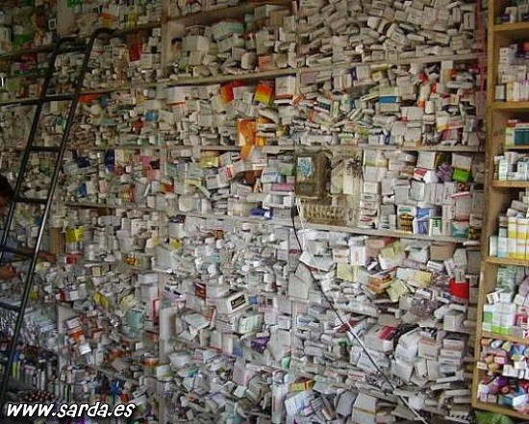
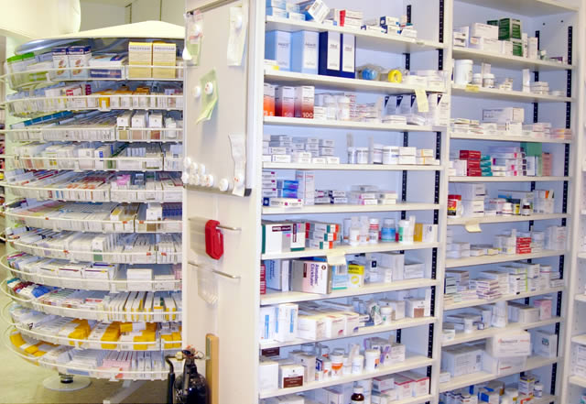
Cómo organizar la Farmacia y Bodega de Farmacia
Ordenar los medicamentos
Ordenarlos correctamente según sean:
  De uso oral (comprimidos, jarabes, suspensiones, etc.).
  Inyectables.
  De uso externo.
Luego clasificarlos por orden alfabético (es la forma más sencilla en el puesto de salud) o por acción farmacológica (por código).

Slide 8
Cómo organizar la Farmacia y Bodega de Farmacia
Ordenar los medicamentos
Cada medicamento debe tener un lugar establecido en el estante identificado con una etiqueta. La etiqueta debe llevar el nombre genérico, la presentación y eventualmente el código del medicamento.
Ubicar los medicamentos más antiguos, los que vencen primero, en primera fila para despacharlos primero. Cuando entran los últimos medicamentos pedidos, averiguar siempre las fechas de vencimiento y llevar registro de los mismos.

Slide 9
Cómo organizar la Farmacia y Bodega de Farmacia
Ordenar los medicamentos
Si conservamos ciertos comprimidos en un pote u otro recipiente, asegurarse de que esté vacío antes de añadir los comprimidos nuevos. Si no se acumularán en el fondo los comprimidos antiguos.
Si existen medicamentos que tienen poca utilidad en la unidad de salud, hay que gestionar su traspaso lo más pronto posible, para evitar que se deterioren por vencimiento y se puedan usar en otro Establecimiento.

Slide 10

Cómo organizar la Farmacia y Bodega de Farmacia
Tener un stock de emergencia
- Apartar un stock mínimo de medicamentos de emergencia en una caja bien ordenada y rotulada para encontrarse siempre listos al momento de darse tal situación. Estos medicamentos se irán reponiendo cada vez que se usen y cuando estén próximos a vencer.

Slide 11
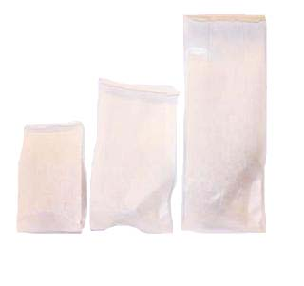
Cómo organizar la Farmacia y Bodega de Farmacia
Preparar anticipadamente ciertos medicamentos en Farmacia
Si despachamos ciertas cantidades de comprimidos con mucha frecuencia, en algún momento libre, preparemos el medicamento en cantidad más apropiada.
Por ejemplo si la AMOXICILINA viene en blister de 10 preparemos sobres con 21 comprimidos. Ganaremos así tiempo durante el despacho.

Slide 12
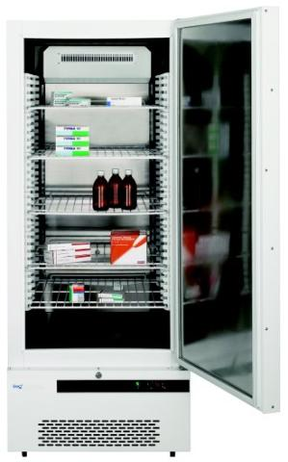
Cómo organizar la Farmacia y Bodega de Farmacia
Cuidar el refrigerador
Se pondrán en ella los medicamentos que necesitan guardarse a temperatura entre 2°C y 8°C (vacunas, supositorios).
Debe mantenerse limpio y ordenado.
Usarlo sólo para medicamentos.
¡NO para refrescos ni para comida!
Abrirla lo menos posible.
Llevar control diario de la temperatura.

Slide 13
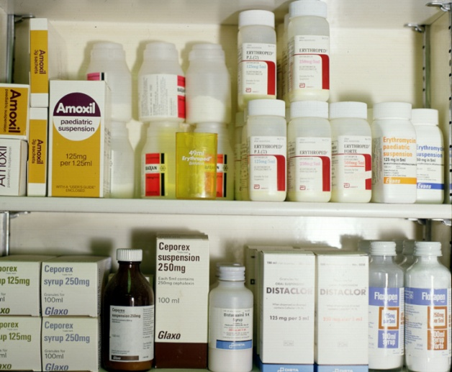
Cómo conservar la calidad de los medicamentos
Para evitar que los medicamentos se deterioren y pierdan su calidad es importante protegerlos de la humedad, del sol y del agua al trasladarlos y almacenarlos.
Humedad
Mantener el local de la farmacia ventilado.
Cerrar bien las cajas de los medicamentos.
Cuanto más calor haya en el local de la farmacia más húmedo es el aire.

Slide 14

Cómo conservar la calidad de los medicamentos
Luz
La luz fuerte puede dañar los medicamentos.
Poner cortinas en las ventanas o pintarlas.
Conservar los medicamentos en sus envases.
No almacenarlos al sol.

Slide 15
Cómo conservar la calidad de los medicamentos
Calor
El calor afecta a muchos medicamentos especialmente los ungüentos, cremas, supositorios.
Ciertos medicamentos deben conservarse en el refrigerador, sin congelar.
Otros: Oxígeno, Vibraciones.

Slide 16

Cómo reconocer los medicamentos dañados
Se puede reconocer que los medicamentos están dañados fijándose en lo siguiente:
Olor
Algunos medicamentos, cuando han sido afectados por el calor y la humedad, tienen un olor diferente al habitual.
Ejemplo: la ASPIRINA adquiere un olor muy ácido o vinagre.

Slide 17

Cómo reconocer los medicamentos dañados
Color
Algunos medicamentos cambian de color o se cubren de manchas.
Ejemplo: la VITAMINA C.

Slide 18
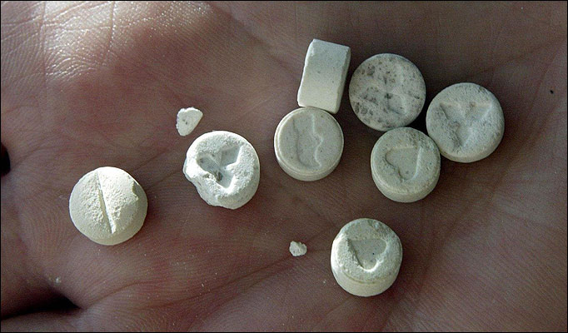
Cómo reconocer los medicamentos dañados
Fraccionamiento
Cuando los comprimidos están húmedos, se desecan, se fraccionan o se pegan unos con otros.
Ejemplo: las MULTIVITAMINAS.

Slide 19
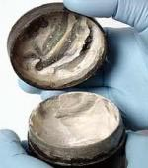
Cómo reconocer los medicamentos dañados
Resecamiento
Algunos medicamentos se resecan y se ven como tierra seca.
Ejemplo: los comprimidos de hidróxido de ALUMINIO.

Slide 20
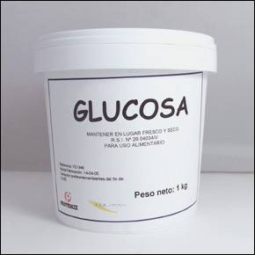
Cómo reconocer los medicamentos dañados
Humedecimiento
Se reconoce que un medicamento está humedecido cuando pierde firmeza y tiende a desintegrarse fácilmente.
Ejemplo: NO DEBEN USARSE las sales de rehidratación oral cuando tienen un color oscuro, están pegajosas o no se disuelven, eso significa que están mal selladas y fueron afectadas por la luz, la humedad y el calor.

Slide 21
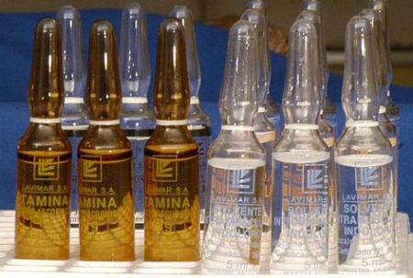
Cómo reconocer los medicamentos dañados
Transparencia
En los medicamentos inyectables si observamos partículas, el líquido está turbio o no tiene su color habitual, NO DEBEMOS INYECTARLO.

Slide 22
Aprendamos a conocer el aspecto y el olor normal de los medicamentos.
Los medicamentos sospechosos de estar dañados no se deben adquirir, almacenar o usar y tienen que ser eliminados apropiadamente.

Slide 23
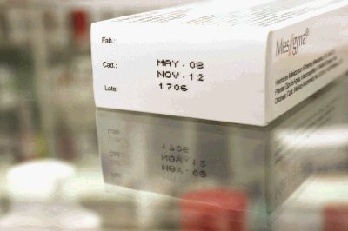
Cómo reconocer los medicamentos vencidos
Después de un cierto tiempo los medicamentos pierden su eficacia y algunos, como la TETRACICLINA, se vuelven tóxicos.
La fecha de vencimiento es la fecha hasta la cual el laboratorio fabricante garantiza que el medicamento conserva su eficacia y calidad inicial, si han sido almacenados y manejados en condiciones adecuadas.

Slide 24
Cómo reconocer los medicamentos vencidos
Todos los medicamentos deben llevar en el envase su fecha de fabricación y su fecha de vencimiento, escritas de manera clara. Siempre verificar esta fechas antes de adquirirlos o usarlos.
Cuando una sola fecha aparece en el envase, se trata en general de la fecha de fabricación.

Slide 25
Cómo reconocer los medicamentos vencidos
Como orientación se considera que los antibióticos usuales, hormonas, vitaminas y medicamentos líquidos, incluyendo los inyectables se pueden usar hasta 3 años después de su fabricación y que los otros hasta 5 años o más.
Si no logramos identificar la fecha de vencimiento en un medicamento, o si tenemos medicamentos vencidos, tenemos que pedir consejo al Jefe de Farmacia, quien nos dirá si podemos utilizar eventualmente esos fármacos y durante cuánto tiempo o si tenemos que descartarlos.

Slide 26
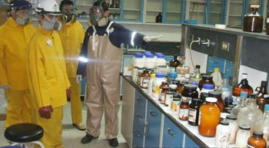
Qué hacer con los medicamentos a eliminar
Coordinarse con el Jefe de Farmacia y de Contabilidad del Establecimiento, quienes le indicarán como proceder, porque estos medicamentos están registrados legalmente en el stock de la Unidad de Farmacia.
NO deben botarse con la basura, ya que pueden contaminar el ambiente o ser recogidos por desconocidos. Deberán ser destruidos con muchas precauciones, quemados, enterrados a gran profundidad, a distancia de corrientes o fuentes de agua, etc.
- Analizar las causas que provocaron el vencimiento.

Slide 27
Consumo, existencia y pedido de medicamentos
No existe una norma actualizada que establezca el mecanismo y formato para el control y pedido de los medicamentos.
Presentamos aquí un ejemplo para el control de medicamentos en la Bodega de Farmacia, el cual debe adaptarse a la situación de cada Establecimiento.

Slide 28
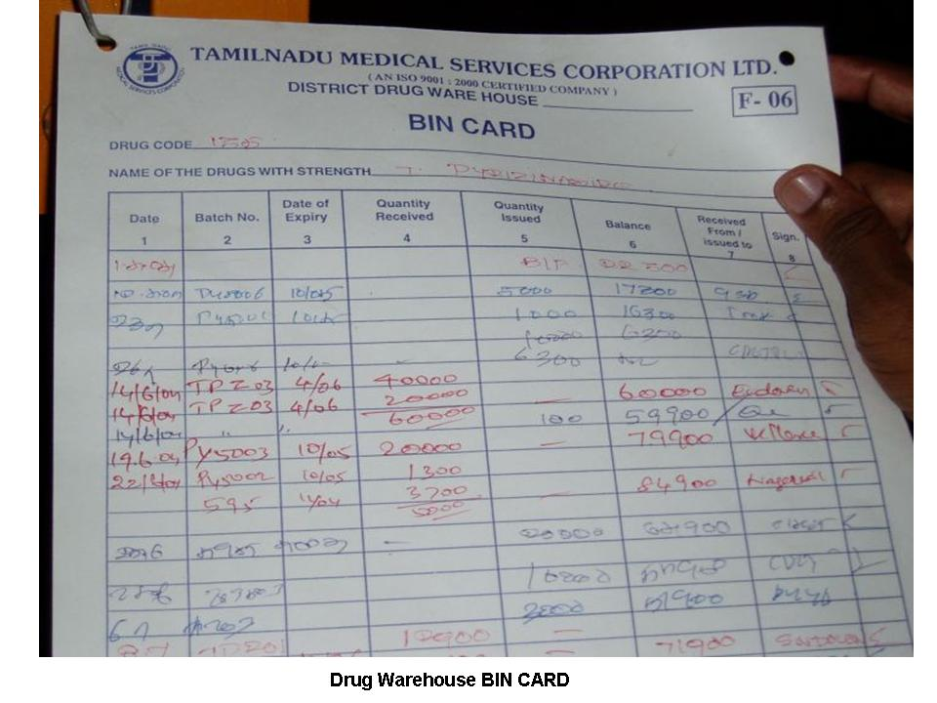
Consumo, existencia y pedido de medicamentos
Tarjeta Bincard
La tarjeta bincard es el principal instrumento de gestión.
Se le llama también tarjeta de control de existencias, de inventario o de estiba.

Slide 29
Consumo, existencia y pedido de medicamentos
Tarjeta Bincard
Permite:
Saber en cualquier momento la cantidad de medicamento en stock.
Identificar cada entrada y salida.
Conocer el consumo de cada medicamento o insumo.
Localizar y evaluar las pérdidas.

Slide 30
Consumo, existencia y pedido de medicamentos
Tarjeta Bincard
Se hace una tarjeta para cada medicamento o insumo y se coloca a la par de cada medicamento o insumo en la Bodega de Farmacia o en un archivador.
Si no hay tarjeta en la Bodega de Farmacia se puede improvisar un cuaderno con una hoja para cada medicamento e insumo.

Slide 31
Consumo, existencia y pedido de medicamentos
Tarjeta Bincard
Cada vez que entra o sale el medicamento, se apuntan:
La fecha.
La procedencia (CENABAST, Laboratorio, donación, etc.).
El destino (Farmacia de Dispensación, Urgencia, Postas, etc.)
La cantidad (en la casilla correspondiente según si entra o sale).
Lo que debería quedar en stock (existencia).
Al empezar una nueva tarjeta, se debe hacer un inventario (contar el medicamento).

Slide 32
Consumo, existencia y pedido de medicamentos
Tarjeta Bincard
EJEMPLO DE TARJETA DE CONTROL DE INVENTARIO
Regularmente, tenemos que averiguar si lo marcado como existencia corresponde a lo que hay realmente. Si encontramos diferencias, analizar el por qué de la situación.
Ejemplo: En la tarjeta presente, tenemos marcado al 21 de enero una existencia de 700 comprimidos de Paracetamol CM 500 mg y al contar lo que tenemos en estante encontramos solamente 600 comprimidos. ¿Qué ha pasado?: ¿Acaso hemos olvidado marcar una salida?, ¿Los ratones se comieron los comprimidos? ¿Alguien se metió a la bodega y se llevó 100 comprimidos?

Slide 33
Cómo llevar el control y hacer el pedido de medicamentos y materiales
Para llevar el control y hacer el pedido de medicamentos se necesita realizar lo siguiente:
1.- Hacer el inventario
El inventario es la existencia real de medicamentos o saldo.
Se obtiene contando lo que tenemos en la Bodega de Farmacia (si hay).

Slide 34
Cómo llevar el control y hacer el pedido de medicamentos y materiales
1.- Hacer el inventario
Es recomendable hacer un inventario antes de cada pedido.
El inventario que hacemos del mes que termina (saldo actual) se registra como saldo anterior en la hoja del mes siguiente.

Slide 35
Cómo llevar el control y hacer el pedido de medicamentos y materiales
Ejemplo:
Revisamos cuántos comprimidos de Paracetamol CM 500 mg tenemos en el estante el 31/01.
Contamos 100 y lo apuntamos como existencia o saldo anterior con la fecha de la revisión en el formato de control y pedido de medicamentos.

Slide 36
Cómo llevar el control y hacer el pedido de medicamentos y materiales
2. Recibir el pedido con cuidado
La persona responsable de recibir el pedido debe:
Verificar que las cantidades definidas en las guías y facturas concuerden con lo que nos entregan (cotejo).
Verificar que los datos del etiquetado estén completos (descripción del producto y fecha de vencimiento como mínimo).
Revisar que el medicamento esté en buen estado.
- Firmar la hoja de recepción del pedido.

Slide 37
Cómo llevar el control y hacer el pedido de medicamentos y materiales
3. Registrar el abastecimiento recibido (entrada)
Cuando llega el abastecimiento (entrada de medicamento), lo apuntamos en la ficha de stock con la fecha en que entró y en la hoja de control y pedido.
Por ejemplo:
Si el 10 de Febrero entraron 200 tab. de Paracetamol CM 500 mg, apuntaremos así en la hoja de control y pedido.

Slide 38
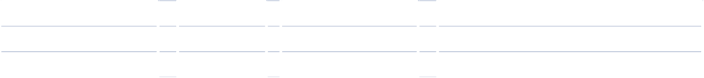
Cómo llevar el control y hacer el pedido de medicamentos y materiales
4. Calcular el consumo del mes o salida
Lo más sencillo es revisar lo que nos queda en la Bodega de Farmacia (inventario) al momento de hacer el pedido y calcular el consumo mensual de la forma siguiente (Se puede también contar en las recetas lo que salió de cada medicamento pero lleva mucho más tiempo):

Slide 39
Cómo llevar el control y hacer el pedido de medicamentos y materiales
4. Calcular el consumo del mes o salida
Ejemplo:
Si al realizar el inventario encontramos que quedan 180 comprimidos de Paracetamol CM 500 mg, la salida del mes es: 100 + 200 - 180 = 120.
Lo apuntamos en la hoja de control y pedido.

Slide 40
Cómo llevar el control y hacer el pedido de medicamentos y materiales
5. Calcular la cantidad a pedir
Si el abastecimiento se hace cada mes, se debe pedir una cantidad suficiente para garantizar el consumo promedio del mes (programación), más un stock de reserva.
Este último se define con el Jefe de la Unidad de Farmacia.

Slide 41
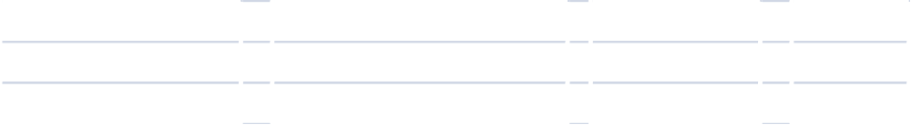
Cómo llevar el control y hacer el pedido de medicamentos y materiales
Por ejemplo; reserva para 15 días de consumo mínimo.
La reserva es útil por si hay algún atraso en el abastecimiento, si se dañó el camión, no pudo pasar por la lluvia, etc.
La programación más el stock de reserva se llama el máximo (lo máximo que vamos a pedir si no tenemos nada en existencia).

Slide 42
Cómo llevar el control y hacer el pedido de medicamentos y materiales
Por ejemplo, si la programación de Paracetamol CM 500 mg. es de 500 comprimidos y el stock de reserva es de 250 comprimidos, el máximo a pedir es 750 comprimidos.
Le restamos los 180 comprimidos que nos quedan.
Pediremos entonces 750-180=570 comprimidos de Paracetamol CM 500 mg.
Nota: Cuando el abastecimiento es regular y completo, el cálculo del pedido es mucho más fácil. Basta con pedir la programación.

Slide 43
Registrar el consumo (salida)
Para poder controlar y analizar el medicamento que sale es necesario:
Registrar lo que se despacha a cada persona.
Lo mejor es guardar una copia de la receta indicando la cantidad despachada de cada medicamento.
Esto permite en cualquier momento analizar el consumo de un determinado medicamento, revisando las recetas.
Si no es posible, podemos anotar en un cuaderno aparte o en el mismo registro de atención el medicamento y la cantidad despachada para cada persona.

Slide 44
Registrar el consumo (salida)
Registrar en la ficha o cuaderno de control de stock los medicamentos que se llevan al área de despacho y las eventuales perdidas de medicamentos por vencimiento, deterioro, etc.
- Si el abastecimiento es incompleto puede ser útil registrar en un formato como el siguiente, cuántos días hizo falta el medicamento durante el mes (dd= días desabastecidos) para poder analizar mejor el consumo.

Slide 45
Registrar el consumo (salida)
Ejemplo: falta del 23 hasta el 31 del mes, 8 días desabastecidos.
Nota: Este formato puede utilizarse para registrar las salidas diarias por recetas en el área de despacho, pero esto requiere mucho más tiempo.

Slide 46
Cómo calcular las necesidades mensuales (programación)
Para calcular las necesidades reales, lo más sencillo es revisar lo que se ha consumido en los 3-6 meses anteriores y sacar el consumo mensual promedio, tomando en cuenta los días desabastecidos.
- Para medicamentos que se utilizan en situaciones específicas, por ejemplo, Celecoxib, Metotrexato, Tramadol, etc., lo mejor es calcular el número de personas a atender y en el caso de las enfermedades crónicas hacer un censo de las personas con su respectivo tratamiento.

Slide 47
Cómo calcular las necesidades mensuales (programación)
Ejemplos:
Para 1 persona con epilepsia que toma un comprimido diario de CARBAMAZEPINA, necesito 30 comprimidos por mes y para 10 personas programaré 300 comprimidos.
Para 10 mujeres en cuidado prenatal que toman dos comprimidos de sales de HIERRO semanal, necesito 80 comprimidos por mes.

Slide 48
Cómo calcular las necesidades mensuales (programación)
Ejemplos:
Si atendemos 50 personas con parásitos al mes y les damos 2 comprimidos de ALBENDAZOL, nuestra programación será de 100 comprimidos por mes.
Si tenemos un presupuesto limitado, debemos calcular cuantos medicamentos podremos adquirir con el presupuesto que nos dan y hacer prioridades.
Todos estos cálculos deben hacerse con el responsable de la Unidad de Farmacia.

Slide 49
GRACIAS
Q.F. Alejandro Navarro Durán
Hospital El Carmen

